Slide 1

Операционные системы

Slide 2

Операционная система
Операционная система (ОС) — это комплекс программ, предназначенных для управления ресурсами компьютера и организации взаимодействия с пользователем.
Notes:
Она обеспечивает управление процессом обработки информации и взаимодействие между аппаратными средствами и пользователем.

Slide 3
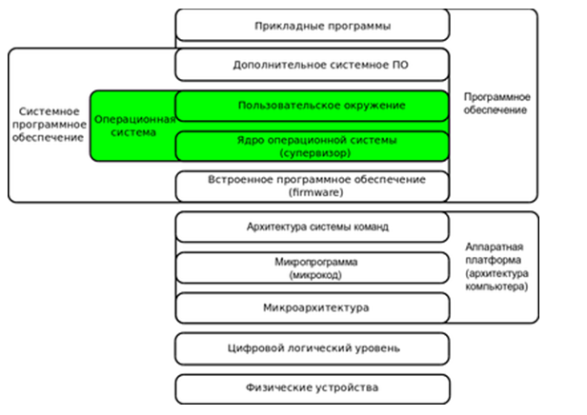
Notes:
Она обеспечивает управление процессом обработки информации и взаимодействие между аппаратными средствами и пользователем.

Slide 4
Структурные компоненты ОС
Ядро — центральная часть операционной системы, управляющая выполнением процессов, ресурсами вычислительной системы и предоставляющая процессам координированный доступ к этим ресурсам.
1

Slide 5
Структурные компоненты ОС
Резидентные программы – это программы, входящие в состав ядра, например, программы-драйверы, управляющие внешними устройствами; при функционировании компьютера резидентные программы постоянно находятся в оперативной памяти,
2

Slide 6
Структурные компоненты ОС
Командный процессор – программа, отвечающая за интерпретацию и исполнение простейших команд, подаваемых пользователем, а также за взаимодействие этих команд с ядром ОС,
3

Slide 7
Структурные компоненты ОС
Система управления файлами – программа для организации удобного доступа к файлам. Для каждой ОС разрабатывается своя файловая система.
4

Slide 8
Структурные компоненты ОС
Утилиты – сервисные программы для обслуживания дисков (проверять, сжимать, дефрагментировать и тд), выполнения операций с файлами (архивировать, копировать и тд), и работы в компьютерных сетях
5

Slide 9

Функции ОС
автоматизация процессов ввода-вывода информации, управления выполнением прикладных задач, решаемых пользователем
Notes:
Она обеспечивает управление процессом обработки информации и взаимодействие между аппаратными средствами и пользователем.

Slide 10

Функции ОС
загрузка нужной программы в память ПК и наблюдение за ходом ее выполнения
Notes:
Она обеспечивает управление процессом обработки информации и взаимодействие между аппаратными средствами и пользователем.

Slide 11

Функции ОС
анализ ситуации, препятствующие нормальным вычислениям, и указание о том, что необходимо сделать, если возникли трудности
Notes:
Она обеспечивает управление процессом обработки информации и взаимодействие между аппаратными средствами и пользователем.

Slide 12
Виды операционных систем Десктопные
Рассчитаны на персональные компьютеры и ноутбуки.
Предназначены для использования конечными пользователями и обеспечивают интерфейс для запуска прикладных программ.
Примеры: Microsoft Windows, macOS, Linux

Slide 13
Виды операционных систем Мобильные
Разработаны специально для мобильных устройств, таких как смартфоны и планшеты.
Обладают оптимизированным пользовательским интерфейсом и функциями, связанными с мобильными приложениями.
Примеры: Android, iOS (Apple), HarmonyOS (Huawei), KaiOS и др.

Slide 14
Виды операционных систем Серверные
Предназначены для установки на серверах и обеспечивают функциональность, необходимую для управления сетевыми ресурсами, хранения данных, обеспечения безопасности и управления сетевой инфраструктурой.
Примеры: Windows Server, Ubuntu Server, CentOS, Red Hat Enterprise Linux

Slide 15
Виды операционных систем для ПК Windows
Первая популярная ОС была из семейства Windows. Вышедшая в 1995 году версия отличалась узнаваемым интерфейсом и облегчала работу пользователей. Раньше для работы с ПК им было нужно знать набор команд. Windows 95 предполагала работу с мышью, обеспечивала легкое взаимодействие с программами и сделала компьютеры доступными для большого количества новых пользователей.

Slide 16
Виды операционных систем для ПК Windows
Плюсы
Стабильная поддержка «железа».
Дружелюбный интерфейс.
Легкость установки новых программ.
Большой выбор программ.

Slide 17
Виды операционных систем для ПК Windows
Минусы
Необходимость постоянной перезагрузки при установке обновлений.
Возможные сбои в программах при попадании вируса.
Относительно долгая загрузка ОС.

Slide 18
Виды операционных систем для ПК Linux
Эта ОС создавалась на базе Unix и имеет существенные отличия от Windows. Главное и ключевое — расположение системных файлов. В Windows каждая программа и приложение имеет свою папку, в которой находятся все файлы, отвечающие за их работу. Linux использует другую сортировку: файлы распределяются в зависимости от задачи, которую они выполняют.

Slide 19
Виды операционных систем для ПК Linux
Плюсы
Бесплатно все программное обеспечение.
Программы можно модифицировать при наличии знаний в программировании.
Безопасность с точки зрения проникновения в систему вирусов. Вирусы для Linux сложно написать.
Возможность запуска приложений для Windows с помощью эмуляторов.

Slide 20
Виды операционных систем для ПК Linux
Минусы
Есть проблемы с поддержкой аппаратного обеспечения и внешних устройств (например принтеров), но с каждым обновлением это улучшается.
Программ и игр для Linux создается мало, поскольку разработчики не готовы вкладываться в бесплатное ПО.
Чтобы работать с Linux, нужно постоянно самообучаться и совершенствовать знания.

Slide 21
Виды операционных систем для ПК Mac OS
Эта операционная система разработана Apple и предназначена для использования в ее экосистеме. История происхождения похожа на историю Linux с единственным отличием — Mac OS платная.

Slide 22
Виды операционных систем для ПК Mac OS
Плюсы
Возможность создать архитектуру под определенную экосистему и дорабатывать ее до совершенства.
Эффективность в расходовании оперативной памяти и взаимодействии с «железом».
Стабильность работы системы.

Slide 23
Виды операционных систем для ПК Mac OS
Минусы
Для Mac OS создается минимум развлекательных программ, в частности игр. Высокая стоимость операционной системы не предполагает ее использование исключительно для развлечений. Это ОС для представителей профессий, которым требуется надежное и быстрое ПО, готовое к высоким и стабильным нагрузкам.

Slide 24
Скачано с www.znanio.ru

